Slide 1
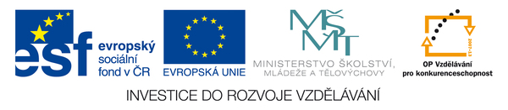
VY_32_INOVACE_160_Evropská část Ruska
Identifikátor školy: 600 150 569
Šablona

Slide 2
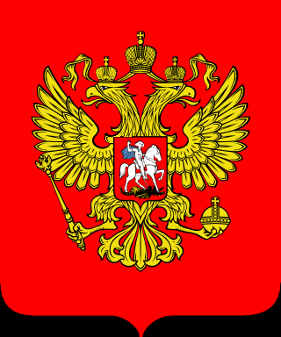
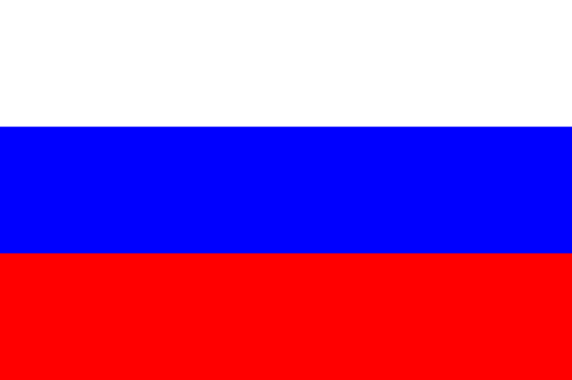
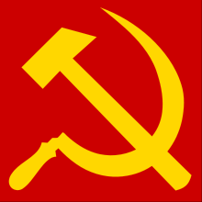

RUSKO
Rusko je nerovnoměrně rozvinutou zemí. Vyspělejší oblasti jsou střídány zaostalými. Je rozlohou největší na světě a má i nejvíc nerostných surovin. Je členem G8.
Rusko bylo téměř celé 20. století postiženo krutou komunistickou diktaturou. Komunismus stál lidstvo 50-70 milionů mrtvých. Spolu s fašismem, který rozpoutal 2. SV s asi 40 miliony mrtvých, je komunismus nejkrvavější ideologií celé historie lidstva.
Notes:
http://vlajky.yin.cz/r/rusko/rusko.png
http://nd01.jxs.cz/610/038/e4f87ab557_12558698_o2.png
http://upload.wikimedia.org/wikipedia/commons/thumb/7/7e/Hammer_and_sickle.svg/220px-Hammer_and_sickle.svg.png

Slide 3
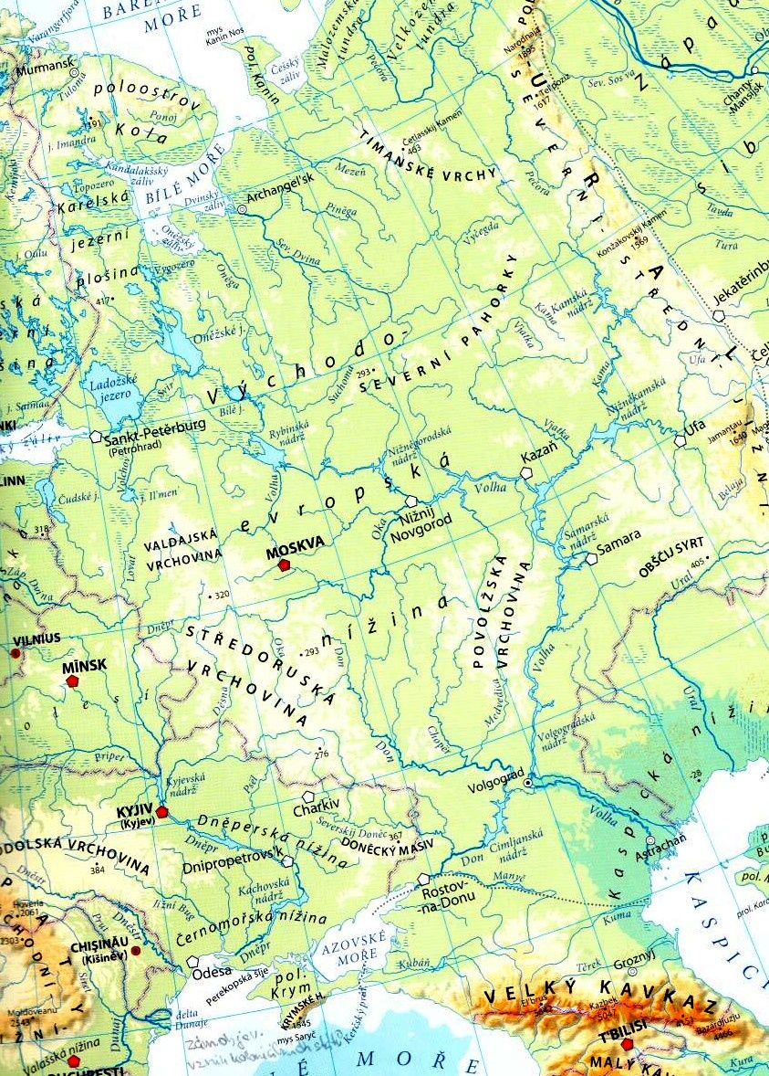
Evropská část Ruska
Evropská část Ruska je nížinatou oblastí s typicky kontinentálním podnebím. Je hospodářsky významnější než část asijská.
Dokážeš z map v atlase vysledovat, kde je oblast zaměřená spíše na zemědělství a kde spíše na průmysl? Zakresli do mapy na tabuli.
Hospodářsky se dělí na čtyři oblasti:
Moskevská
Povolží
Jižní oblast
Ural
Jednotlivé oblasti vyznač do mapy na tabuli.
Notes:
Školní atlas světa, Kartografie Praha a.s., rok vydání 2007

Slide 4
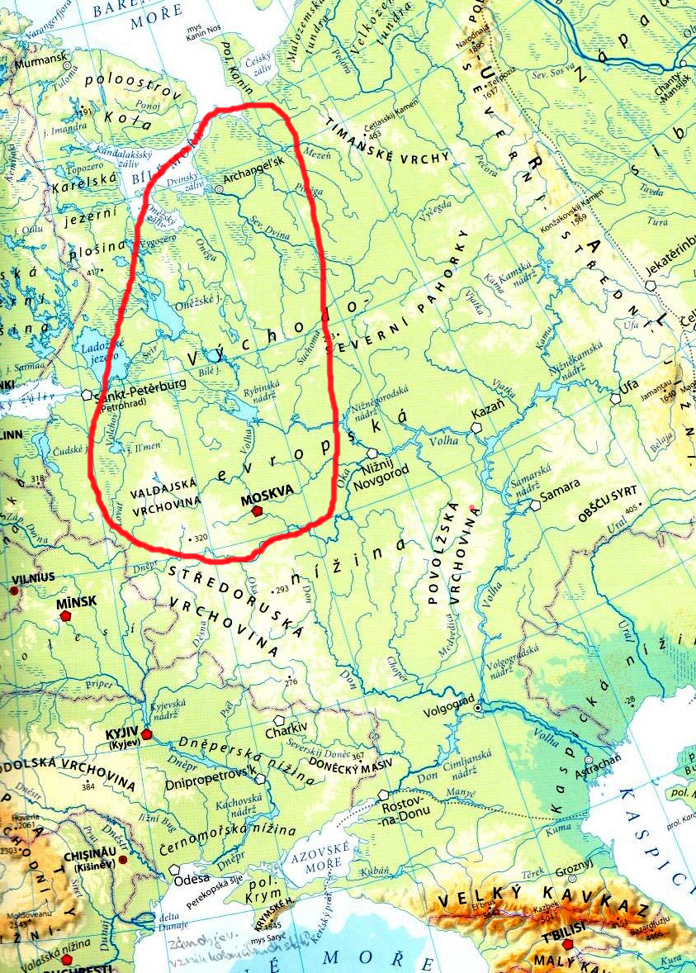
Moskevská oblast a sever Ruska
Je zaměřena na výrobu spotřebního zboží (elektro atd.), lehký průmysl, textilní a potravinářský a energetický průmysl
Hlavním městem je Moskva, centrum Ruska.
Najdeš bývalé hlavní město ruského carství, pojmenované po jednom z carů a známé svou obrazárnou zvanou Ermitáž?
Není těžké odvodit si hospodářské zaměření severu Ruska. Dokážeš to?
Vyhledej dva významné přístavy severního pobřeží Ruska.

Slide 5
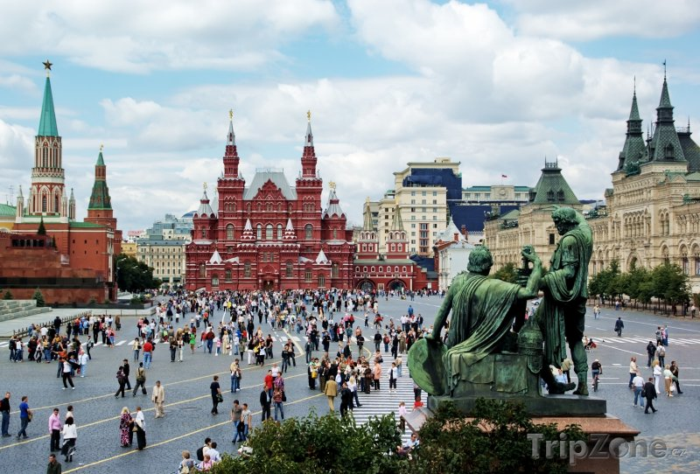
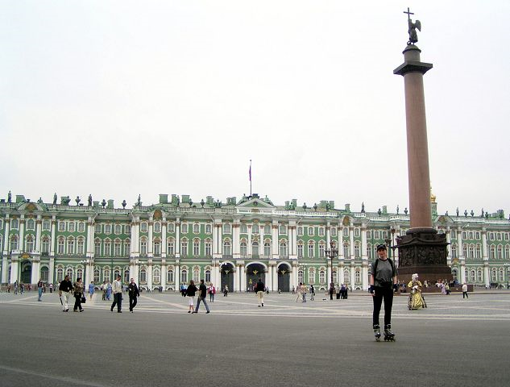
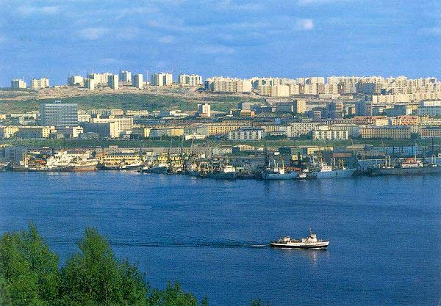
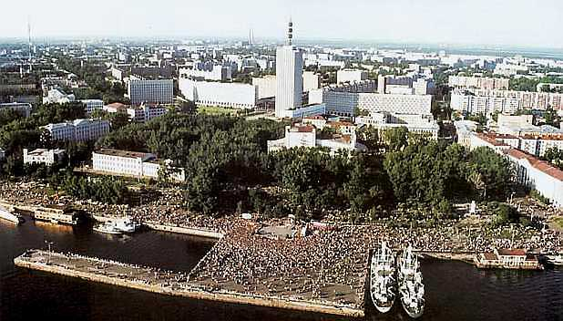
Rudé náměstí v Moskvě
Zimní palác – součást Ermitáže
Murmansk – nejsevernější nezamrzající přístav. Víš proč?
Archangelsk
Notes:
http://www.tripzone.cz/content_img_cs/000/rude-namesti-w-822.jpg
http://www.xax.cz/foto/petrohrad_erm/img00003.jpg
http://www.karlin.mff.cuni.cz/~zemlicka/Data/Obrazy/192.jpg
http://www.karlin.mff.cuni.cz/~zemlicka/Data/Obrazy/2a4.jpg

Slide 6
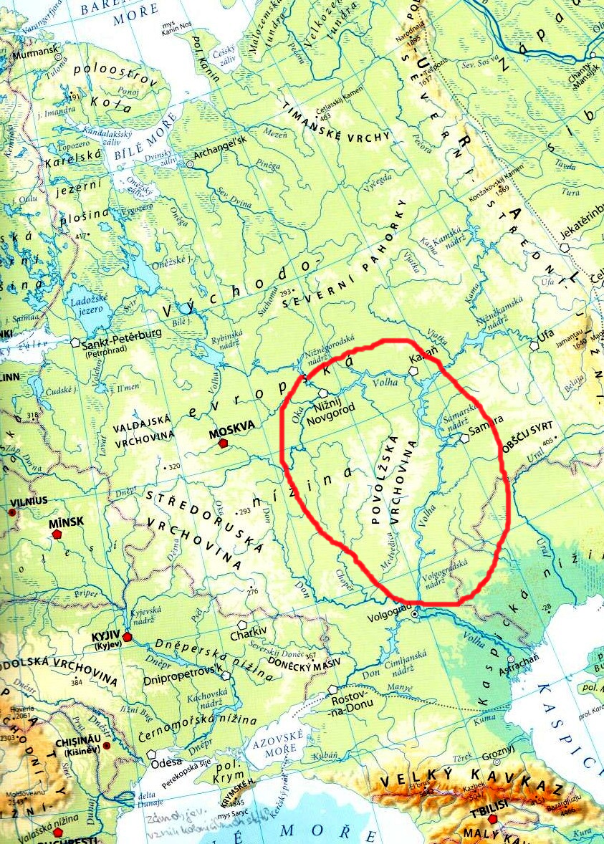
Povolží
Volha, největší evropská řeka, je významnou dopravní cestou. Domyslíš její další využití?
Kromě energetického průmyslu se zde vyrábí stavební hmoty a potraviny.
Vyhledej nerostné suroviny této oblasti a odvoď z nich další průmyslové odvětví oblasti.

Slide 7
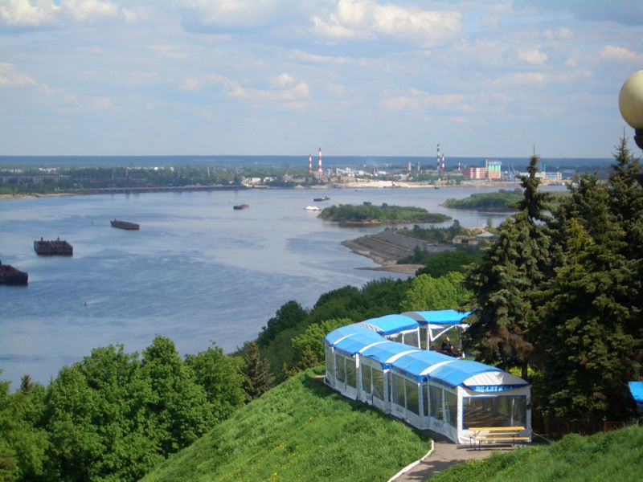
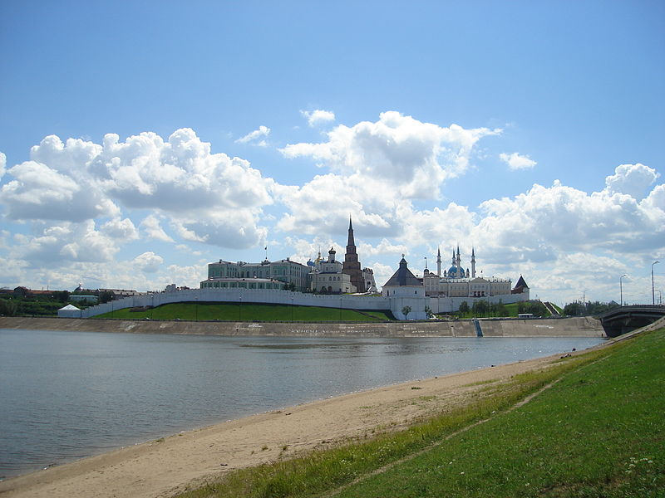
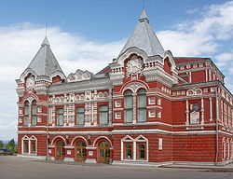
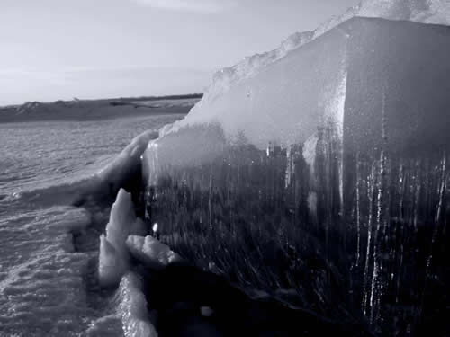
Volha v Nižním Novgorodě
Kazaňský Kreml
Divadlo Maxima Gorkého v Samaře
Vrstva ledu na Volze…
Notes:
http://upload.wikimedia.org/wikipedia/commons/c/c6/Nizhny-Novgorod-Volga-Bor-1460.jpg
http://upload.wikimedia.org/wikipedia/commons/thumb/9/9b/Kremlin_Qazansu.JPG/800px-Kremlin_Qazansu.JPG
http://upload.wikimedia.org/wikipedia/commons/thumb/a/a8/Samara_divadlo.jpg/250px-Samara_divadlo.jpg

Slide 8
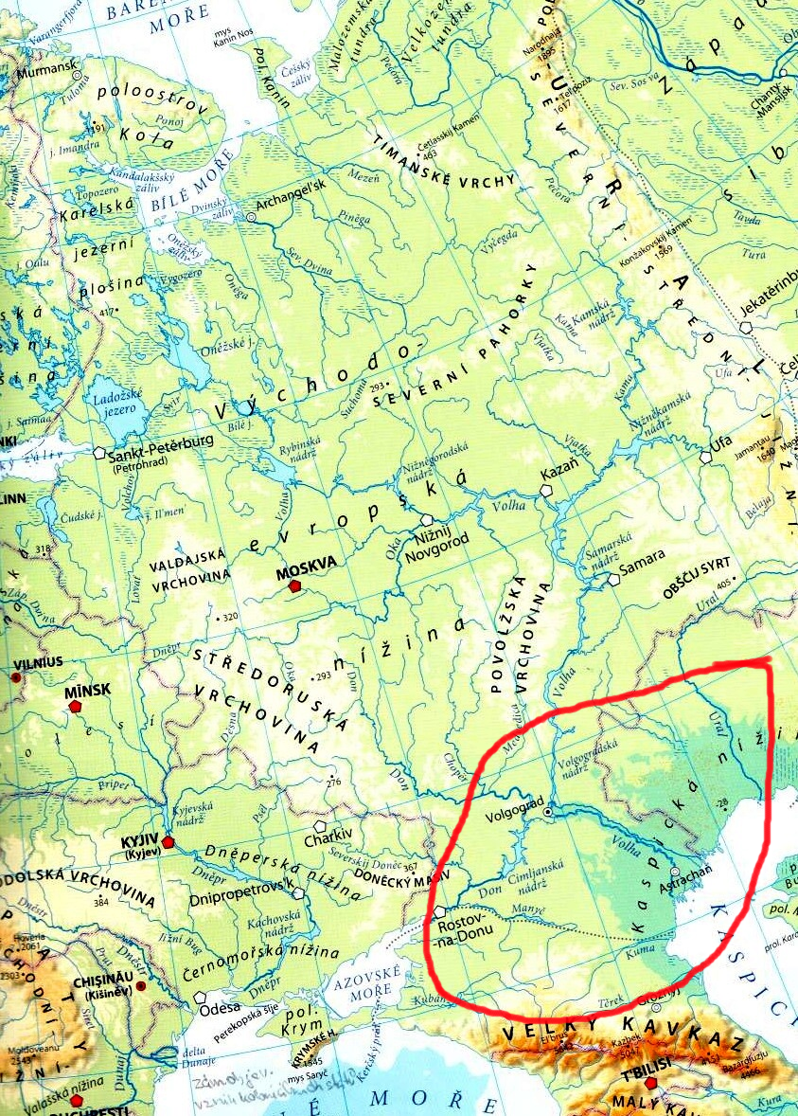
Jižní oblast Ruska
Ze zkušeností bys už měl(a) odhadnout hospodářské zaměření této oblasti.
Ano, je to průmyslově zemědělská oblast.
Pobřeží Černého moře a Kavkaz jsou oblasti ……………………..
Významnými městy jsou Voroněž a Rostov na Donu.

Slide 9
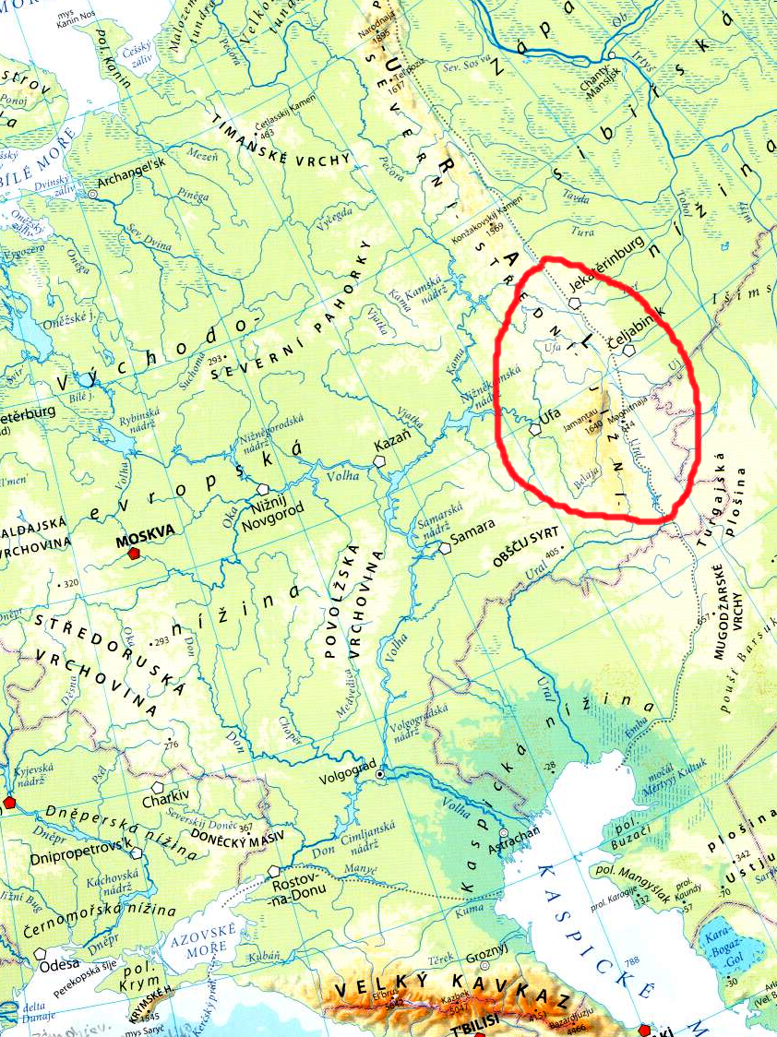
Ural
Při pohledu na mapu zjistíš, v čem spočívá význam této oblasti pro Rusko.
Významná je těžba nerostných surovin – uhlí, železná ruda, kovy, ropa.
Teď už není vůbec těžké domyslet si průmyslová odvětví této oblasti:
Významná města: Perm, Ufa, Orenburg, Čeljabinsk, Jekatěrinburg.

Slide 10
Rusko – přehled evropské části
rozhodující význam pro hospodářství Ruska
průmyslové oblasti mezi Moskvou a Uralem, zemědělské mezi Moskvou a Kavkazem
Moskva a okolí:
lehké strojírenství, elektrospotřebiče, textil, oděvy
energetický průmysl (spalování hnědého uhlí, jaderné elektrárny
Moskva, Petrohrad
těžba dřeva na severu
Murmansk, Archangelsk – přístavy, dřevo, ryby
Povolží:
dopravní tepna
výroba elektřiny, stavebních hmot a potravin
těžba ropy, zemního plynu, soli – chemický průmysl
Nižnij Novgorod, Kazaň, Samara
Jižní oblasti Ruska:
zemědělsko-průmyslová oblast
Voroněž, Rostov na Donu
Černomořské pobřeží, Kavkaz – turistický ruch
Ural:
nerostné suroviny
Orenburg
zpracování kovů, těžké strojírenství, chemický prům.
Jekatěrinburg, Čeljabinsk, Perm, Ufa

